Slide 1
Составление «нелинейных» текстов на уроках литературы в старшей школе
Учитель русского языка и литературы высшей категории
МАОУ «СОШ №127» г. Перми Андреева Татьяна Вячеславовна

Slide 2
«Нелинейный»текст
Текст, состоящий из нескольких составляющих, представляет собой целостный информационный объект и может читаться с «разных точек»

Slide 3
Группы нелинейных текстов
1. Графики и диаграммы
2. Таблицы
3. Сочетание текста и иллюстраций
4. Другие информационные объекты

Slide 4
Алгоритм работы с «нелинейным» текстом:
Чтение текста
Понимание содержания текста
Интерпретация текста
Преобразование текста

Slide 5
Виды нелинейных текстов
1. Буктрейлер (обложка)-это короткая рекламная иллюстрация книги
2. Сторис- короткая визуализация произведения или отдельных его эпизодов
3. Графическая схема-изображение структуры романа
4. Комикс- нарисованная история, рассказ в картинках
5. Облако слов-набор ключевых слов, объединенных одной темой

Slide 6
Обложка романа
Для того чтобы заинтересовать читателя, и была создана эта обложка книги. Создатель этой обложки так видит основной смысл романа и передает это в картинке. Что можно считать тут ключевым? Для автора, составителя рисунка, -это сердце, которое символизирует любовь и объединяет Раскольникова с Соней. Важно, что на рисунке изображен том дела Раскольникова и доказательства, в нем собранные.

Slide 7
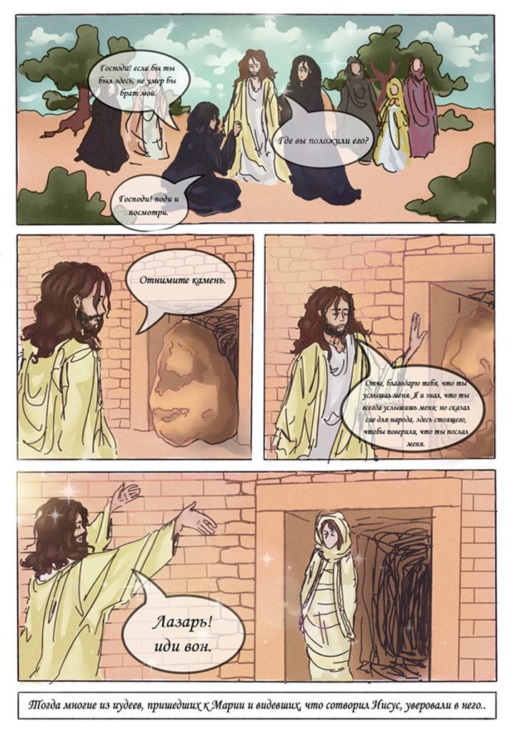
Комикс создан по библейскому сюжету «Воскрешение Лазаря»

Slide 8
Еще один комикс построен на использовании метафоры «голова раскалывается (болит)-топор раскалывает голову.

Slide 9
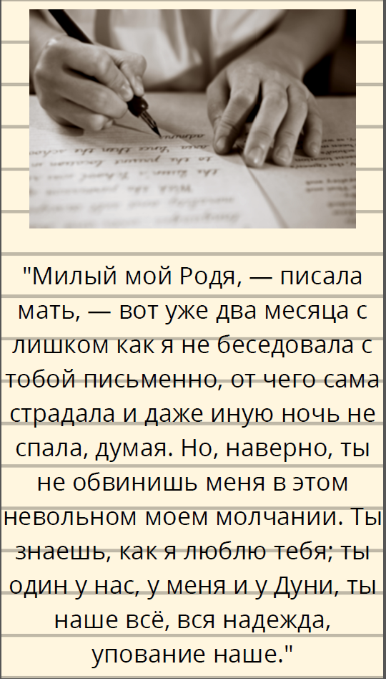
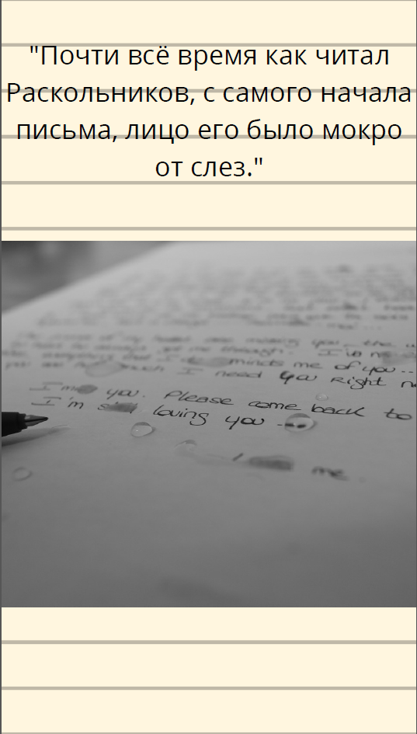
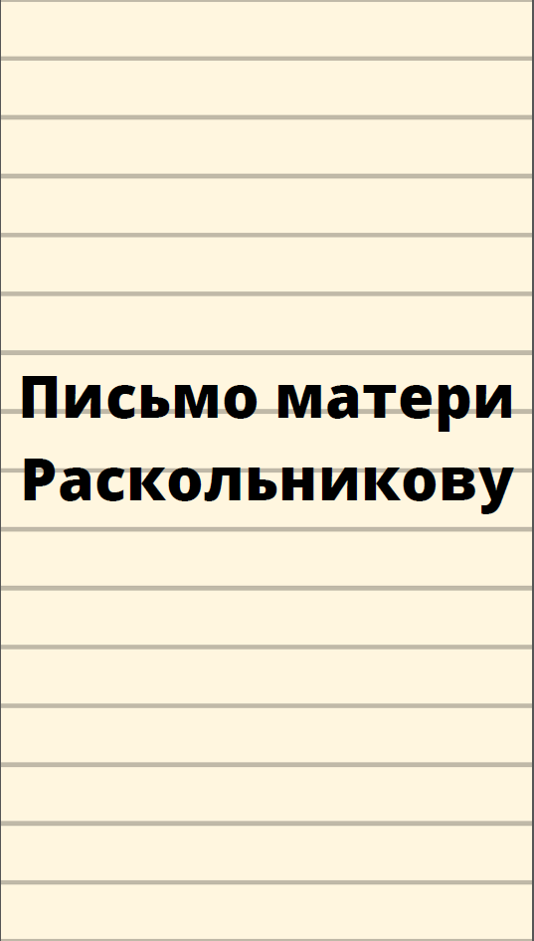
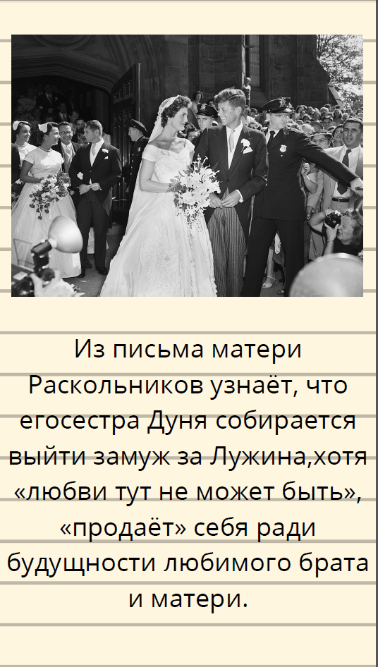
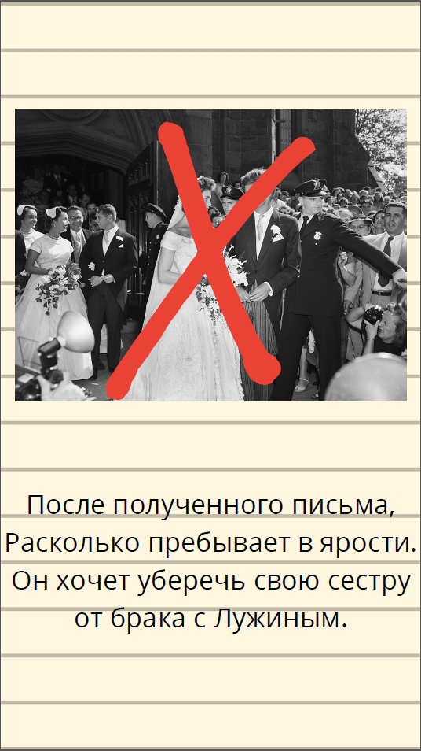
Письмо матери Раскольникова- один из ключевых эпизодов романа. В нем сосредоточены многие важные для понимания моменты. Именно письмо явилось одной из причин совершенного Раскольниковым преступления. Из него Раскольников узнает о существовании Лужина и Свидригайлова еще до знакомства с ними. Письмо приводит Раскольникова в совершеннейшее негодование.

Slide 10
Смерть старухи - процентщицы
Графическая схема
1) Поход Раскольникова в участок
I
2) Болезнь. Бред
4) Визит Лужина
II
3) Арест Митрия
5) Место преступления
7) Приезд матери и сестры
6) Смерть Мармеладова
8) Разговор с Дуней
9)Соня зовёт на поминки
III
10) Статья
11) Сон о живой процентщице
12)Визит Свидригайлова
15) Визит к Соне (воскресение Лазаря)
13)Разговор со Свидригайловым
IV
16) Визит к Порфирию
14) Визит к Дуне. Лужин
18) Поминки Мармеладова
17) Признание Миколая
Разговор с Дуней
19) Визит к Соне. Признание
Встреча с семьёй Мармеладовых
Свидригайлов даёт деньги Мармеладовым
V
Беседа с Порфирием
Разговор со Свидригайловым
Признание
Соня и Свидригайлов
Самоубийство
Разговор Сони и Раскольникова
Эпилог

Slide 11
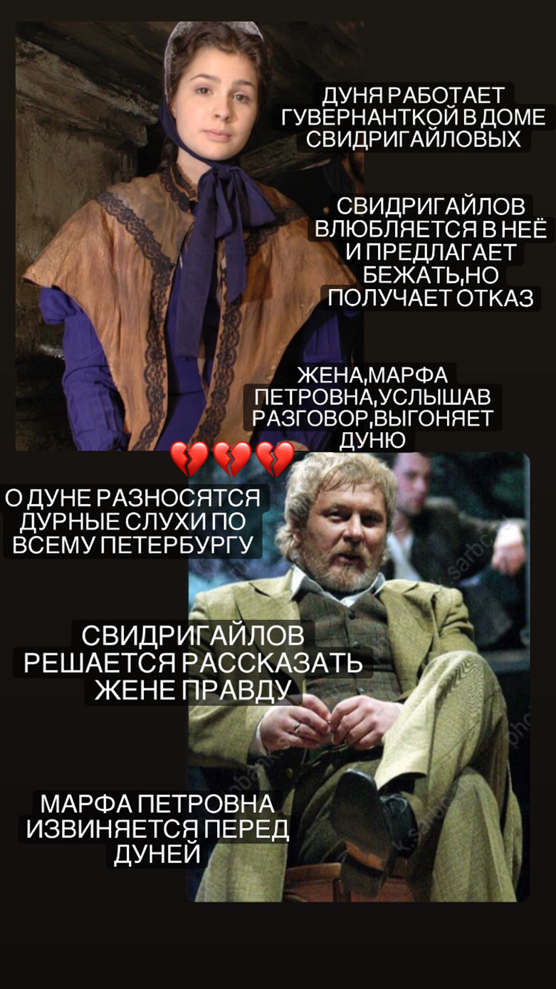
Проанализировав образы его двойников, Лужина и Свидригайлова, ученики сделали две небольших stories, которые отражают ключевые моменты в их характеристике и показывают отношения обоих с Авдотьей Романовной Раскольниковой

Slide 12
«Облако слов»
Облако слов- это один из способов визуализации текстовой информации, который можно успешно использовать для анализа отдельных эпизодов или всего произведения в целом. В центре облака- топор, он символизирует не только убийство старухи-процентщицы, но и разрушенную жизнь главного героя. Удар топора превратил Раскольникова в отверженного. Все ключевые слова, которые есть в облаке, дают представление не только о главном герое, но и сюжете романа в целом. Особое внимание хочется обратить на слово «мост», символизирующий не только мост, с которого хочет броситься Раскольников, но и место, которое является своеобразной преградой между Раскольниковым и другими людьми, отделяющим его от них после убийства. Ключевые слова романа заключены в это облако слов.

Slide 13
Облако слов

Slide 14
Что использовали при создании?
При создании данной продукции были использованы следующие сайты:
1. Canva
2. Mentimeter
3. Word.Pro
4. Animoto
5. StoryBird

